Slide 1

Présentation du site web :
Botola PRO
REALISE PAR:
Med Amine Zinddine
Noamane Iraki
1 AP : 2017/2018

Slide 2
SOMMAIRE
INTRODUCTION
Chapitre 1 : Analyse
OBJECTIF
AVANTAGES
FONCTIONNALITES OFFERTES
Chapitre 2 : Réalisation
INTERFACE GRAPHIQUES
Chapitre 3 : Conclusion

Slide 3
INTRODUCTION
Qu’est ce qu’un site web :
Un site web est un ensemble de pages web et de ressources reliées par des hyperliens.
Comment peut on créer un :
Pour créer un site web on est besoin de savoir le langage de description HTML au but d’avoir une interface graphique qui va présenter notre site web.
A quoi sert un site web :
Un site web est une outile qui nous permet de communiquer de manière personnalisée, créative et variée. Il peut aussi s'adapter toujours à nos besoins.

Slide 4
CHAPITRE 1
ANALYSE

Slide 5
OBJECTIFS
Au but de faciliter au fans du chmpionat du Maroc d’avoir des informations concernant leurs équipes préférées et aussi d’étre mis à jour , nous avons pensé à créer un site web nommé “Botola PRO”.
En creant ce site on a pu:
Faciliter l’accés à l’information.
Raccourcir la distance entre le visiteur et son équipe.
Répondre au besoin de l’utilisateur.

Slide 6
FONCTIONNALITES OFFERTES
Les fonctionnalités que notre site offre à ses visiteurs sont:
Découvrir l’histoire du championnat du maroc.
Savoir le classement des équipes .
Savoir le calendrier des match du semaine actuel.
Suivre les actualités de son équipe.
Regarder des vidéos exclusifs des spectateurs.

Slide 7
CHAPITRE 2
REALISATION

Slide 8
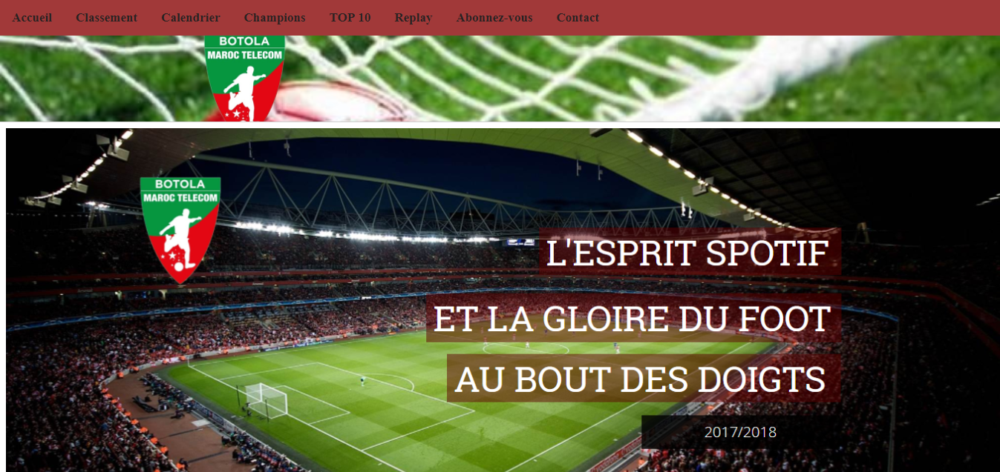
INTERFACE GRAPHIQUE
Page Accueil

Slide 9
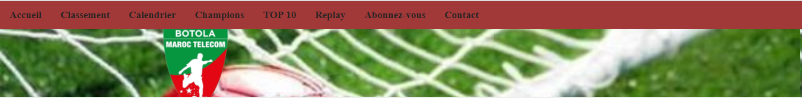
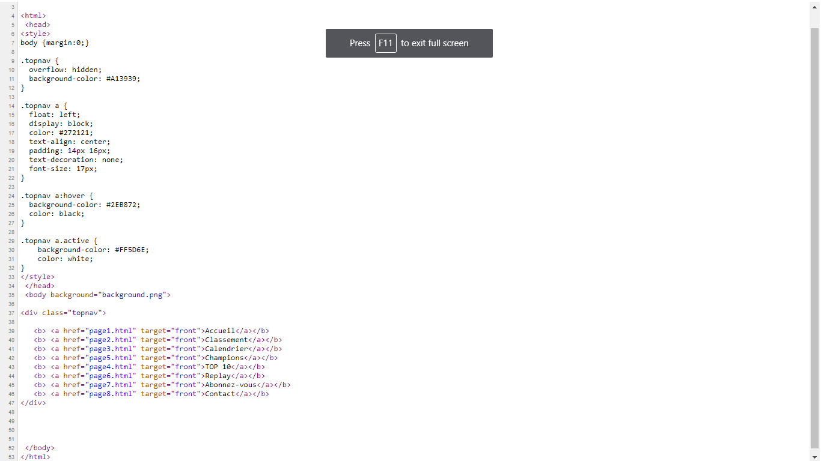
Page Top Bar
Pour avoir ce Top bar avec ce design j’ai utilisé des codes css :

Slide 10
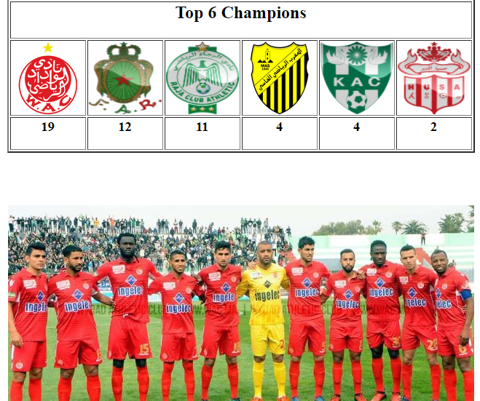
Page : champions
Lien interne dans chaque photo pour nous diriger vers les infos de chaque équipe.
Pour une telle fonction nous avons utiliser la balise : (<a href ="#target"></a>) et (<a name=“target"></a>)

Slide 11
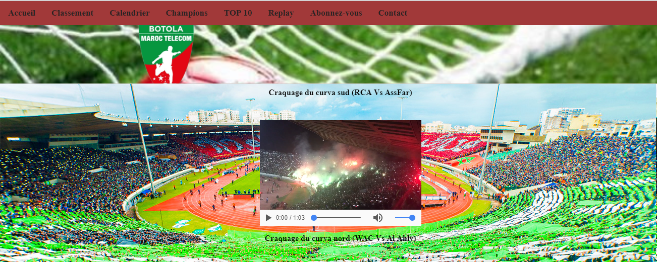
Page Replay
Pour ajouter ce video nous avons utilize la balise :
<video width="320" height="240" controls>
<source src=“video.mp4" type="video/mp4"> </video>

Slide 12
CHAPITRE 3
CONCLUSION

Slide 13
CONCLUSION
Ce site web est le fruit d’expérience, de compétence et de patience, c’est aussi une façon de juger l’efficacité de ses capacités en confrontant les connaissances acquises avec des situations réelles.
Enfin nous faisons part de notre profonde gratitude envers tous ceux qui ont compris nos aspirations et qui ont forgé à nous le sens de la responsabilité et du sérieux.

Slide 14
Merci pour votre attention

